Slide 1

ECL 2024
Malm

Slide 2
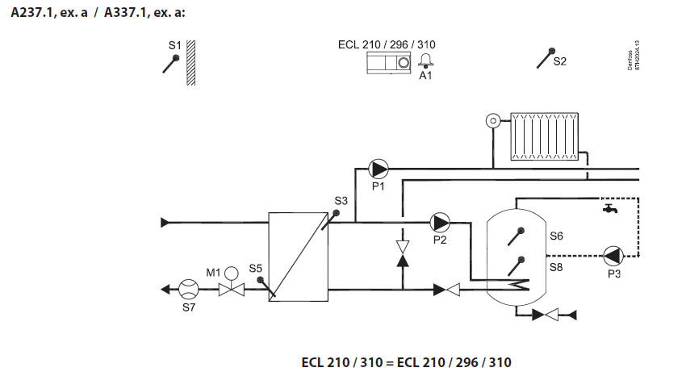
Applikationsnøgle.
Først skal der findes en Applikationsnøgle
der passer til anlægget.
I det her tilfælde passer A237 nøglen, da anlægger er indirekte med VVB.
Der er altså en varmekreds samt VVB, der skal styres af ECL.

Slide 3
Antal systemer der skal styres.
Når vi i dette tilfælde skal styre 2 systemer.
VVB
Varmekreds
Så skal vi som minimum bruge en ECL 210.
En ECL 310 kan også, da den kan styre op til 3 systemer.

Slide 4
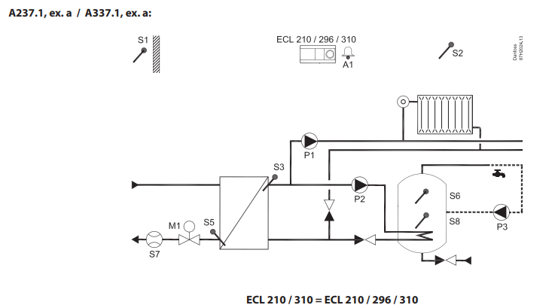
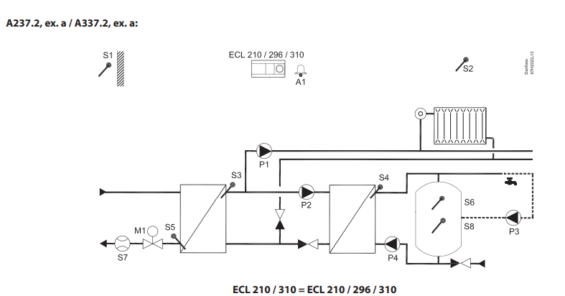
Applikationsnøgle - Muligheder

Slide 5
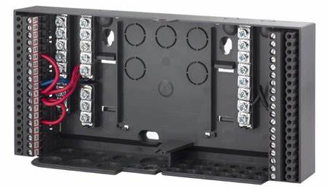
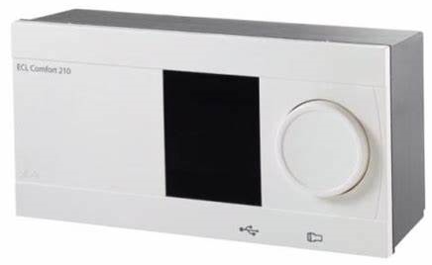
Opbygning.

Slide 6
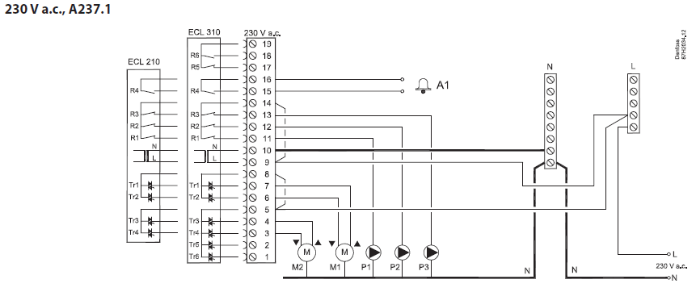
230-240Volt.
Venstre side af bund pladen er 230 volt og aldrig højre side!!

Slide 7
230–240 Volt
Når vi kigger på et lednings diagram, Så er det vigtigt at vi ved, hvad vi skal bruge og hvad vi
Ikke skal bruge.
Det der er på venstre
Side af stregen er,
interne dele i ECL.
Det er ikke noget i
Kan se.

Slide 8
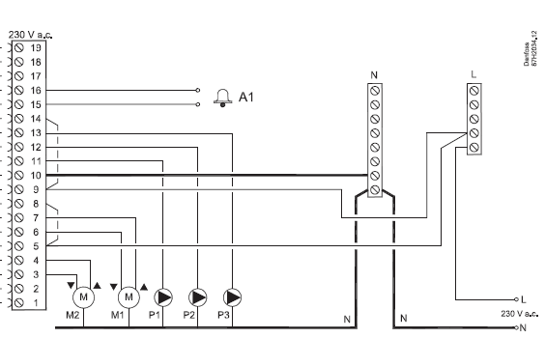
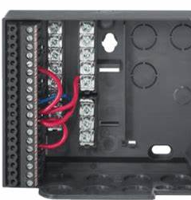
230 volt oversigt.
Brun er typisk Face (plus)
Blå er typisk Nul (minus)
Lilla er klemmerækken

Slide 9
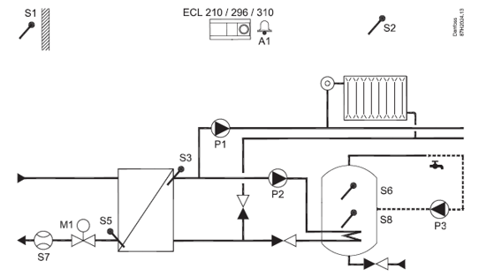
Hvad skal vi så bruge af klemmer
På 230 volt siden skal vi bruge.
P1 = pumpe
P2 = pumpe
P3 = pumpe
M1 = motor ventil.

Slide 10
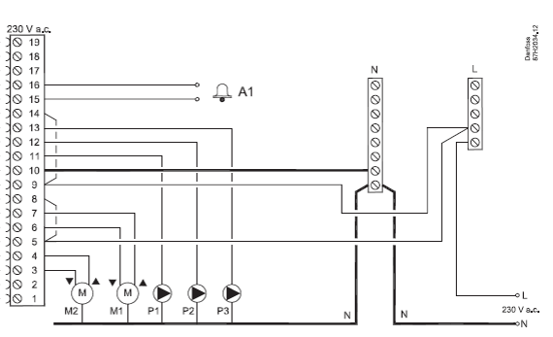
Pumpe 1
Fase (plus) skal side på klemmerækken nr. 11.
Nul (minus) skal side på fælles Nul klemmen.

Slide 11
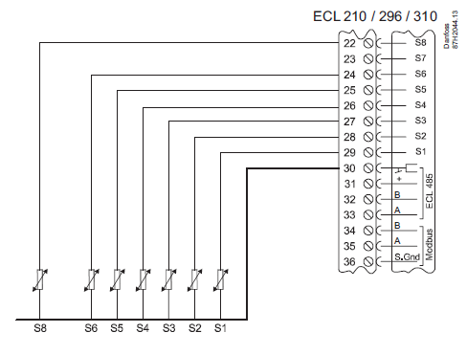
24volt
24v er altid i højre side af bundrammen. Der er ingen forbindelse mellem 230v, og 24v da dette sker inden i selve ECL (fronten).
MAN MÅ ALDRIG BLANDE 230V OG 24V (følere) SAMMEN!

Slide 12
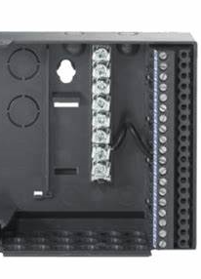
24 volt oversigt.
Sort er plus
Blå er minus

Slide 13
Hvad skal vi så bruge af klemmer
På 24 volt siden skal vi bruge.
S1 = udeføler.
S3 = Fremløbs temp. Sekundær side.
S5 = Retur temp. Prima side
S6 = VVB ønsket temp.
S8 = VVB middel temp.

Slide 14
Føler S1.
Plus skal side på klemmerækken nr. 29 og minus skal side på fælles Nul klemmen.

